Slide 1
E-COMMERCE ПРИ ПРОДАЖЕ АВТОМОБИЛЕЙ С ПРОБЕГОМ ИЛИ КАК УВЕЛИЧИТЬ ТРАФИК В 3 РАЗА
Директор службы продаж автомобилей с пробегом
Тойота Центр Шымкент Сенькин Дмитрий

Slide 2
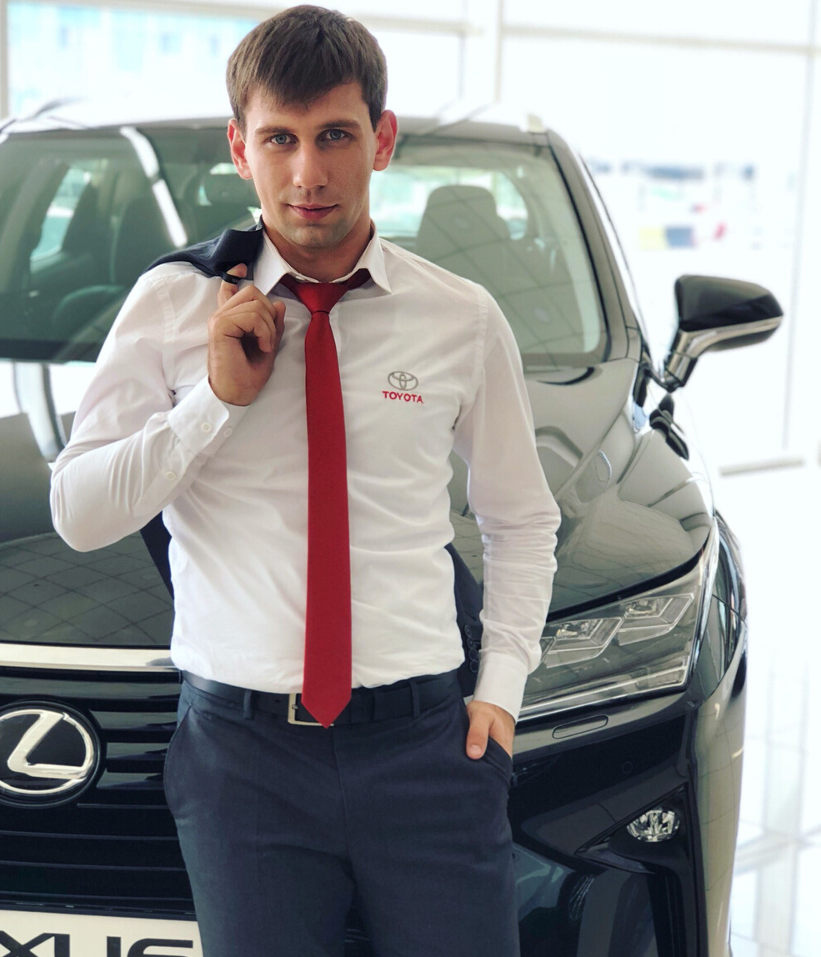
Дмитрий Сенькин
Директор службы продаж автомобилей с пробегом ТОО Тамерлан Моторс
В автобизнесе 3 года
2 года на руководящих должностях
Достижения:
1. Создание отдела ДО
2. Запуск ДЦ в Кызылорде, вывод на запланированный показатель дохода
3. Запуск самостоятельного бизнеса автомобилей с пробегом
4. Управление продажами автомобилей с пробегом

Slide 3
ТОО ТАМЕРЛАН МОТОРС
Компания ТОО Тамерлан Моторс - официальный дилер Тойота/Лексус в Шымкенте. Образована в 2013 году.
2 филиала: Шымкент, Кызылорда.
3 точки продаж
Склад автомобилей составляет около 200 штук
В компании работает 230 сотрудников

Slide 4
Тамерлан Моторс на рынке
Статистика продаж за 2018 - 2019
новых автомобилей Toyota & Lexus
1250
1 250
1 000
603
Было реализовано
603 автомобиля
Было реализовано
1250 автомобилей
750
500
2018
2019
250
0
2018
2019

Slide 5
Тамерлан Моторс на рынке АсП
459
ДИНАМИКА ПРОДАЖ 2018-2019
500
400
Было реализовано
179 автомобилей
Было реализовано
459 автомобилей
300
179
200
2018
2019
100
0
2018
2019

Slide 6
E-commerce при продаже автомобилей
Рассматриваемые вопросы
1
2
3
Организация отдела:
подчинение и переподчинение
Обучение персонала и роль корпоративного психолога
Рост выкупа, продаж и склада
- за счет чего

Slide 7
Организация отдела E-COMMERCE: подчинение и переподчинение
В отделе 10 сотрудников:
1 руководитель, 4 менеджера
4 оценщика, 1 оформитель

Slide 8
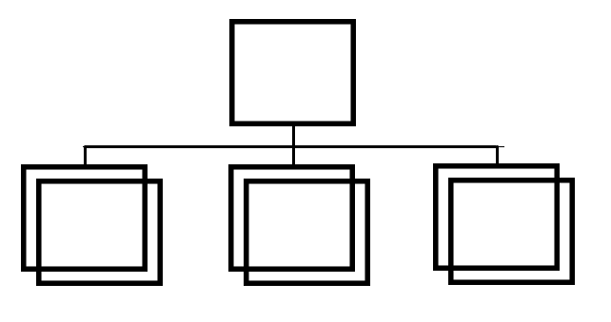
Организация отдела
1
2
3
4
1 - Руководитель отдела E-Commerce
2 - Менеджер отдела E-Commerce (4 сотрудника)
3 - Менеджер - приемщик (4 сотрудника)
4 - Бухгалтер - оформитель

Slide 9
Организация Trade In
1
2
3
4
1 - Директор службы продаж автомобилей с пробегом
2 - Руководитель филиала в г. Шымкент
3 - Руководитель филиала в г. Кызылорда
4 - Руководитель филиала в г. Тараз

Slide 10
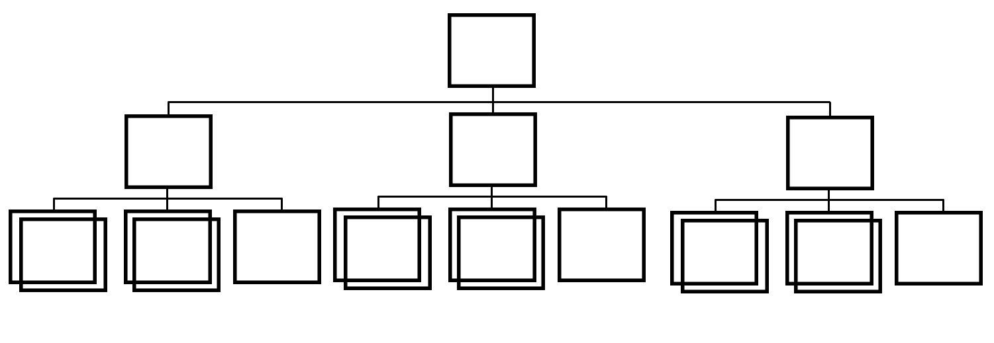
Организация филиалаTrade In
32
1
2
6
10
3
4
5
7
8
9
11
12
13
1 - Руководитель филиала
2 - Руководитель отдела продаж
6 - Руководитель E-Commerce
10 - Технический Руководитель
3 - Менеджер Trade In (5)
7 - Менеджер E-Commerce (4)
11 - Техник - перегонщик (2)
4 - Менеджер АТЗ (2)
8 - Оценщик (4)
12 - Мойщик (5)
5 - Менеджер УКСО
9 - Бухгалтер - оформитель
13 - Фотограф
14 - Механик (2)

Slide 11
Получение задачи от руководителя(наставника)
Мониторинг рынка на сайте Kolesa.kz, сегментация
по комплектациям, определение средней рыночной цены
Формирование предложения для клиента, исходя
из потребностей (комиссия, выкуп или обмен)
Узкая
специализация
Приглашение в салон и передача
менеджеру - приемщику
Прием входящих звонков и консультация
Отдел устроен по следующему принципу для оптимизации процессов и повышения как склада, так трафика соответственно. На каждый день каждому менеджеру идет постановка задачи.
Введение активной переписки во всех возможных
ресурсах (соц.сети, сайт и веб-платформы)
Ежедневный отчет по результатам работы

Slide 12
Почему E-commerce?
Старт E-commerce ноябрь 2019
200
150
Склад автомобилей
с января по октябрь
от 40 до 90 штук
Склад автомобилей
с ноября до декабря
от 90 до 210 штук
100
50
ДО
ПОСЛЕ
0
Ноябрь
Декабрь

Slide 13
Тамерлан Моторс склад АсП
200
ДИНАМИКА РОСТА СКЛАДА
АВТОМОБИЛЕЙ С ПРОБЕГОМ
150
Не более
Свыше
40
180
100
2018
2019
50
0
2018
2019

Slide 14
Почему E-commerce?
Борьба с неликвидом
25 шт
20 шт
Неликвида было
до внедрения
24 штук
Неликвида стало
после внедрения
11 штук
15 шт
10 шт
ДО
ПОСЛЕ
5 шт
0 шт
ДО
ПОСЛЕ
Примерно в 2 раза динамика уменьшения

Slide 15
Почему E-commerce?
Сделано выкупов при помощи
E-commerce
100
0
83
75
50
25
ДО
ПОСЛЕ
0
Выкуплено
Реализовано
Из них реализовано 41 шт.

Slide 16
Почему E-commerce?
Привлечено на комиссию
до внедрения E-commerce
150
12
129
100
50
ДО
ПОСЛЕ
0
Комиссий
Реализовано
Из них реализовано 34 шт

Slide 17
Почему E-commerce?
30
Произведено обменов после внедрения
E-Commerce
20
12
26
10
0
НОВОЕ
АСП
Обмена АсП
Обмен на новое авто
Произведено всего 38 обменов

Slide 18
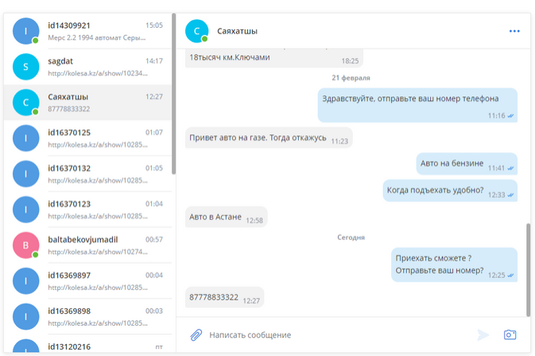
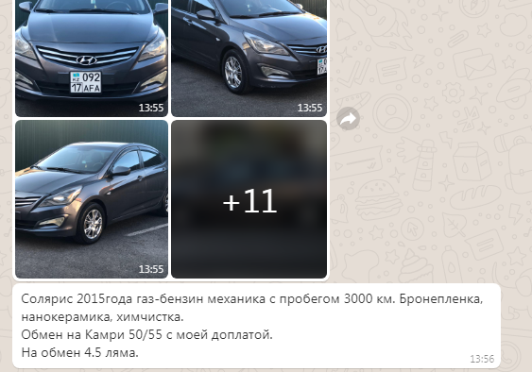
БЫТЬ ОНЛАЙН - ЭТО ТЯЖЕЛО
ведение переписки в WhatsApp, Kolesa.kz, Instagram и Envybox(онлайн-чат)
до 15 клиентов одновременно в онлайне одновременно
параллельные звонки (входящие/исходящие) с клиентами с чатов
владение информацией по складам и быстрая консультация
ведение CRM - системы

Slide 19
Корпоративный
психолог
Роль психолога:
Обучение психологическим приемам продаж
Реабилитация
Наставничество
Налаживание контакта с клиентом
Аттестация

Slide 20
Итоги
Внедрение E-Commerce позволило расширить ассортимент от 90 до 210 автомобилей на складе
Акцент на отработке скрипта разговора и работе с возражениями по телефону
Ликвидация склада неликвида в 2 раза
Сосредоточить силы на онлайн трафике (соц.сети, контекстная реклама и мессенджеры)

Slide 21
БЛАГОДАРИМ ЗА
ВНИМАНИЕ

